Slide 1
Tế bào | Vật chất di truyền | Màng nhân | Lục lạp | Thành tế bào
(1) | có | không | không | không
(2) | có | có | không | không
(3) | có | có | có | có
Tế bào nhân sơ
Tế bào động vật
Tế bào thực vật
Trong 3 tế bào này:
Tế bào nào là tế bào nhân sơ? Tế bào nào là tế bào nhân thực? Tại sao?
Tế bào nào là tế bào động vật? Tế bào nào là tế bào thực vật? Tại sao?

Slide 2
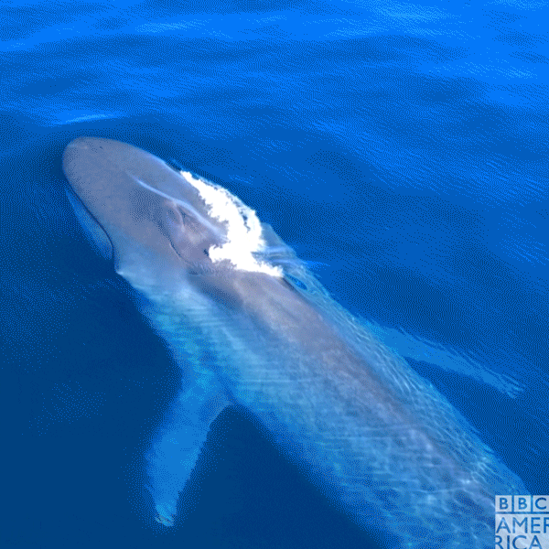
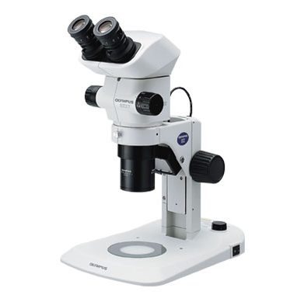
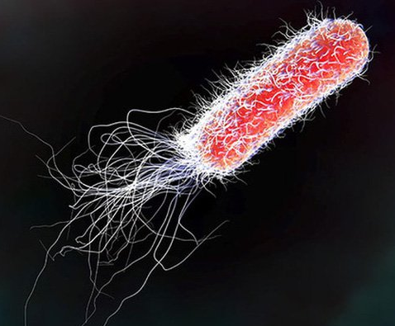
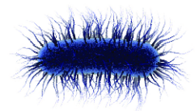
Thế giới tự nhiên thật kì diệu
QUAN SÁT
a. Cá voi xanh kích thước khoảng 30 m
b. E.Coli ~ 1 $μm$
= 1/10000

Slide 3
CHỦ ĐỀ 7: TỪ TẾ BÀO ĐẾN CƠ THỂ
BÀI 19:CƠ THỂ ĐƠN BÀO VÀ CƠ THỂ ĐA BÀO
NĂM HỌC: 2021 - 2022

Slide 4
01
Nhận biết cơ thể đơn bào và lấy ví dụ minh họa
MỤC TIÊU
CẦN ĐẠT
02
Nhận biết cơ thể đa bào và lấy ví dụ minh họa
03
Vận dụng liên hệ thực tế xung quanh ta

Slide 5
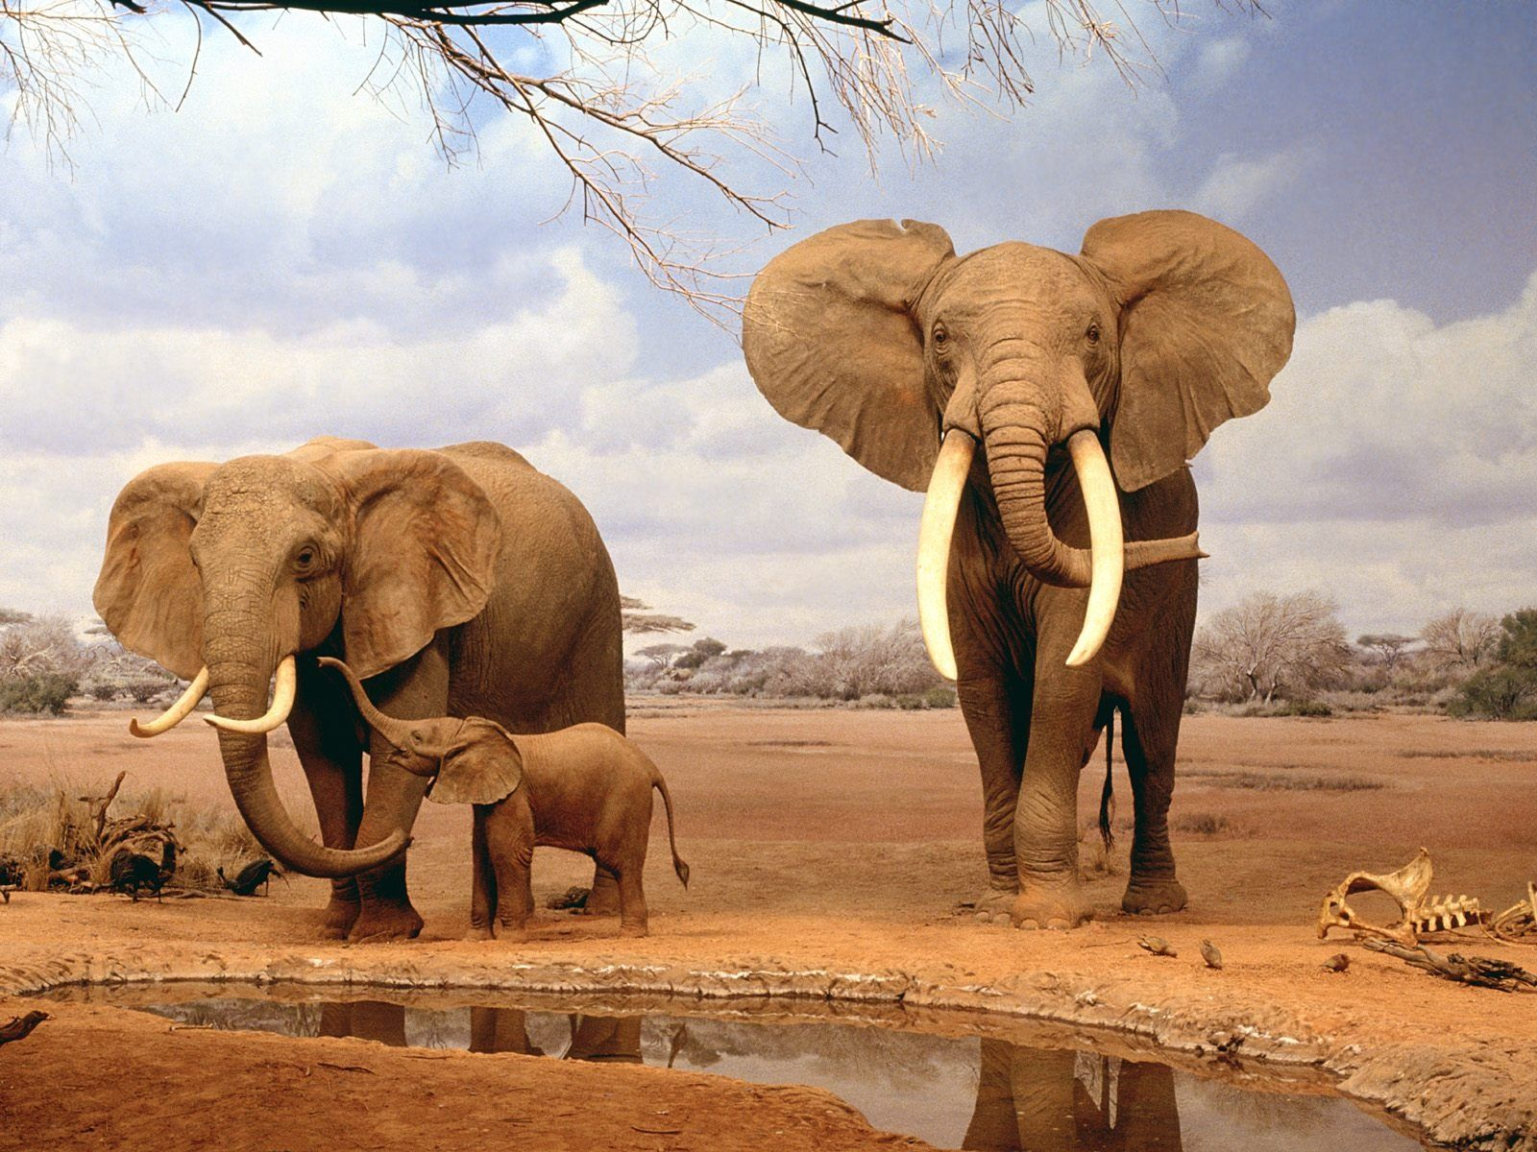
CƠ
THỂ
LÀ
GÌ?
SINH TRƯỞNG
Quá trình cơ thể lớn lên về kích thước
CẢM ỨNG VÀ VẬN ĐỘNG
Quá trình cảm nhận và phản ứng với sự thay đổi của môi trường
BÀI TIẾT
Quá trình loại bỏ các chất thải
SINH SẢN
Quá trình tạo ra con non
HÔ HẤP
Quá trình lấy oxygen và thải CO₂ thông qua hoạt động hít vào, thở ra
DINH DƯỠNG
Quá trình lấy thức ăn và nước

Slide 6
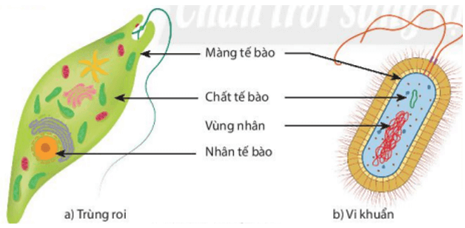
I. CƠ THỂ ĐƠN BÀO
1
2
3
4

Slide 7
Trùng roi và vi khuẩn được cấu tạo từ mấy tế bào?
→1 tế bào

Slide 8
Trong thực tế có thể quan sát trùng roi và vi khuẩn bằng mắt thường không? Tại sao?

Slide 9
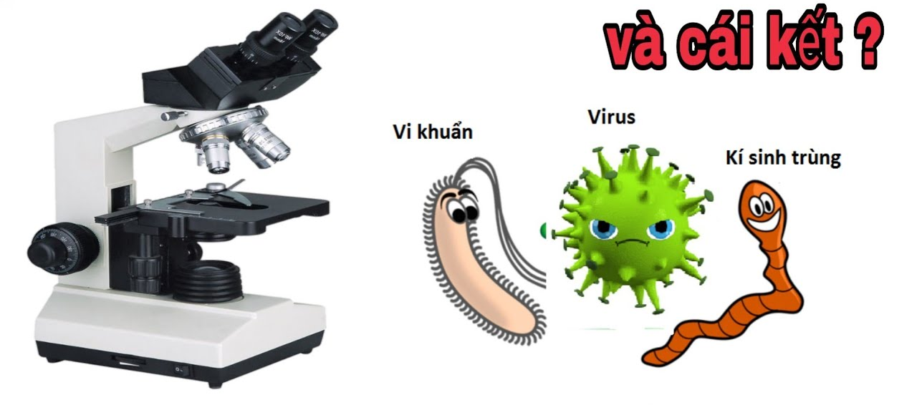
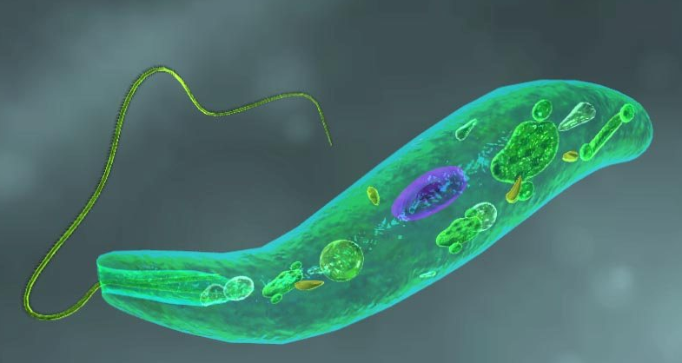
TRẢ LỜI
Trùng roi và vi khuẩn không thể quan sát bằng mắt thường vì cơ thể chỉ cấu tạo từ một tế bào, tế bào có kích thước hiển vi.

Slide 10
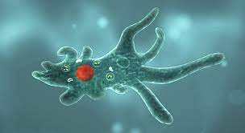
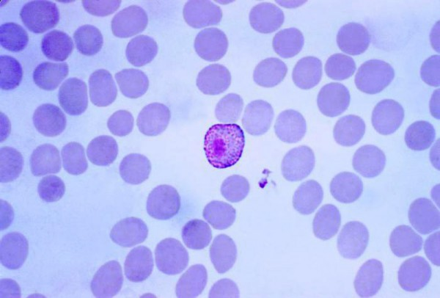
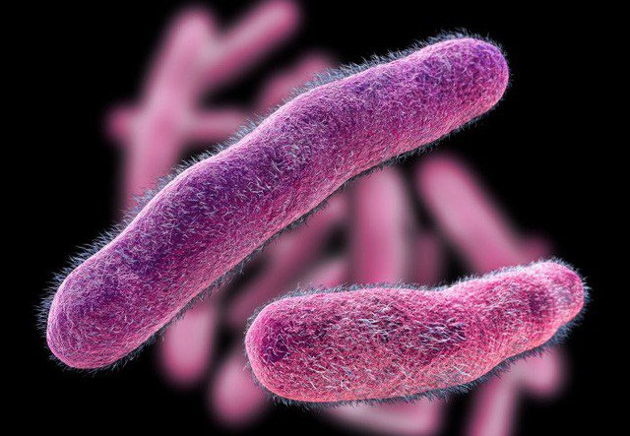
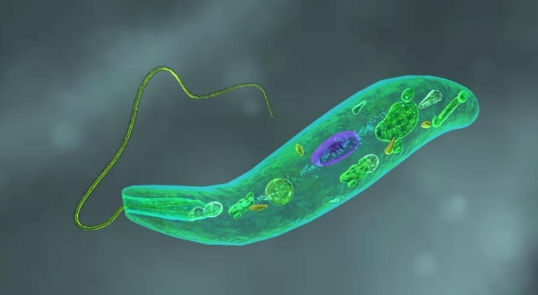
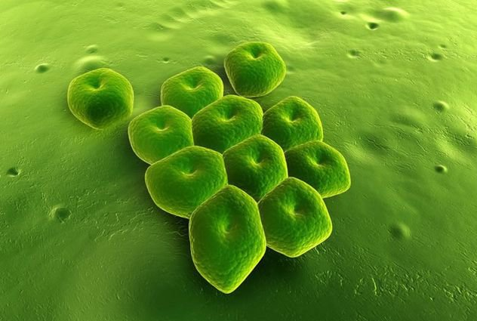
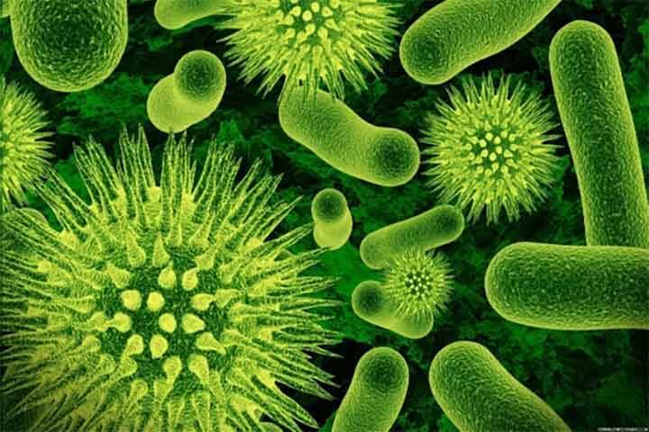
Em hãy kể tên một số cơ thể sinh vật mà em không nhìn thấy được bằng mắt thường.
Trùng amid
Trùng sốt rét
Vi khuẩn lao
Trùng roi
Vi khuẩn than
Vi khuẩn lam

Slide 11
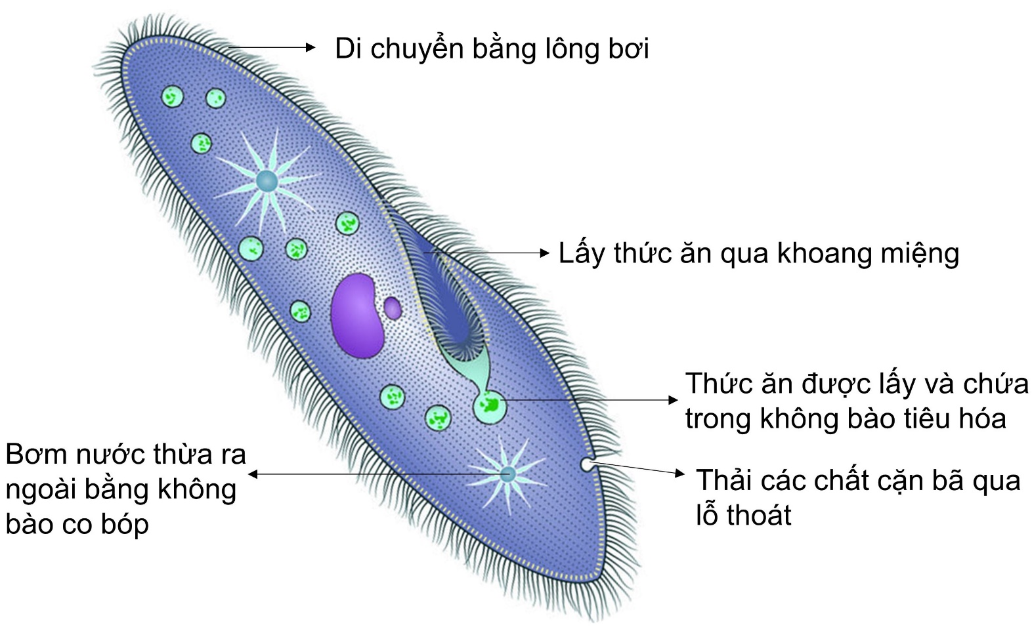
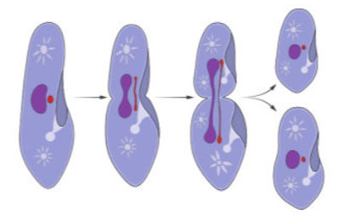
Tìm hiểu thêm
Trùng giày là sinh vật đơn bào sống phổ biến. Cơ thể của trùng giày tuy chỉ là một tế bào nhưng thực hiện đầy đủ các hoạt động sống của một sinh vật. Hãy tìm hiểu trùng giày thực hiện các hoạt động sống như thế nào.
Sơ đồ mô tả một số hoạt động sống của trùng giày
Sơ đồ mô tả sự sinh sản của trùng giày

Slide 12
I. Cơ thể đơn bào
- Được cấu tạo từ một tế bào (có thể là tế bào nhân sơ hoặc nhân thực)
- Tế bào đó thực hiện được các chức năng của một cơ thể sống.
Ví dụ:
Trùng roi, trùng giày, trùng biến hình, Tảo lục, tảo silic,…
Vi khuẩn E.coli, vi khuẩn lao

Slide 13
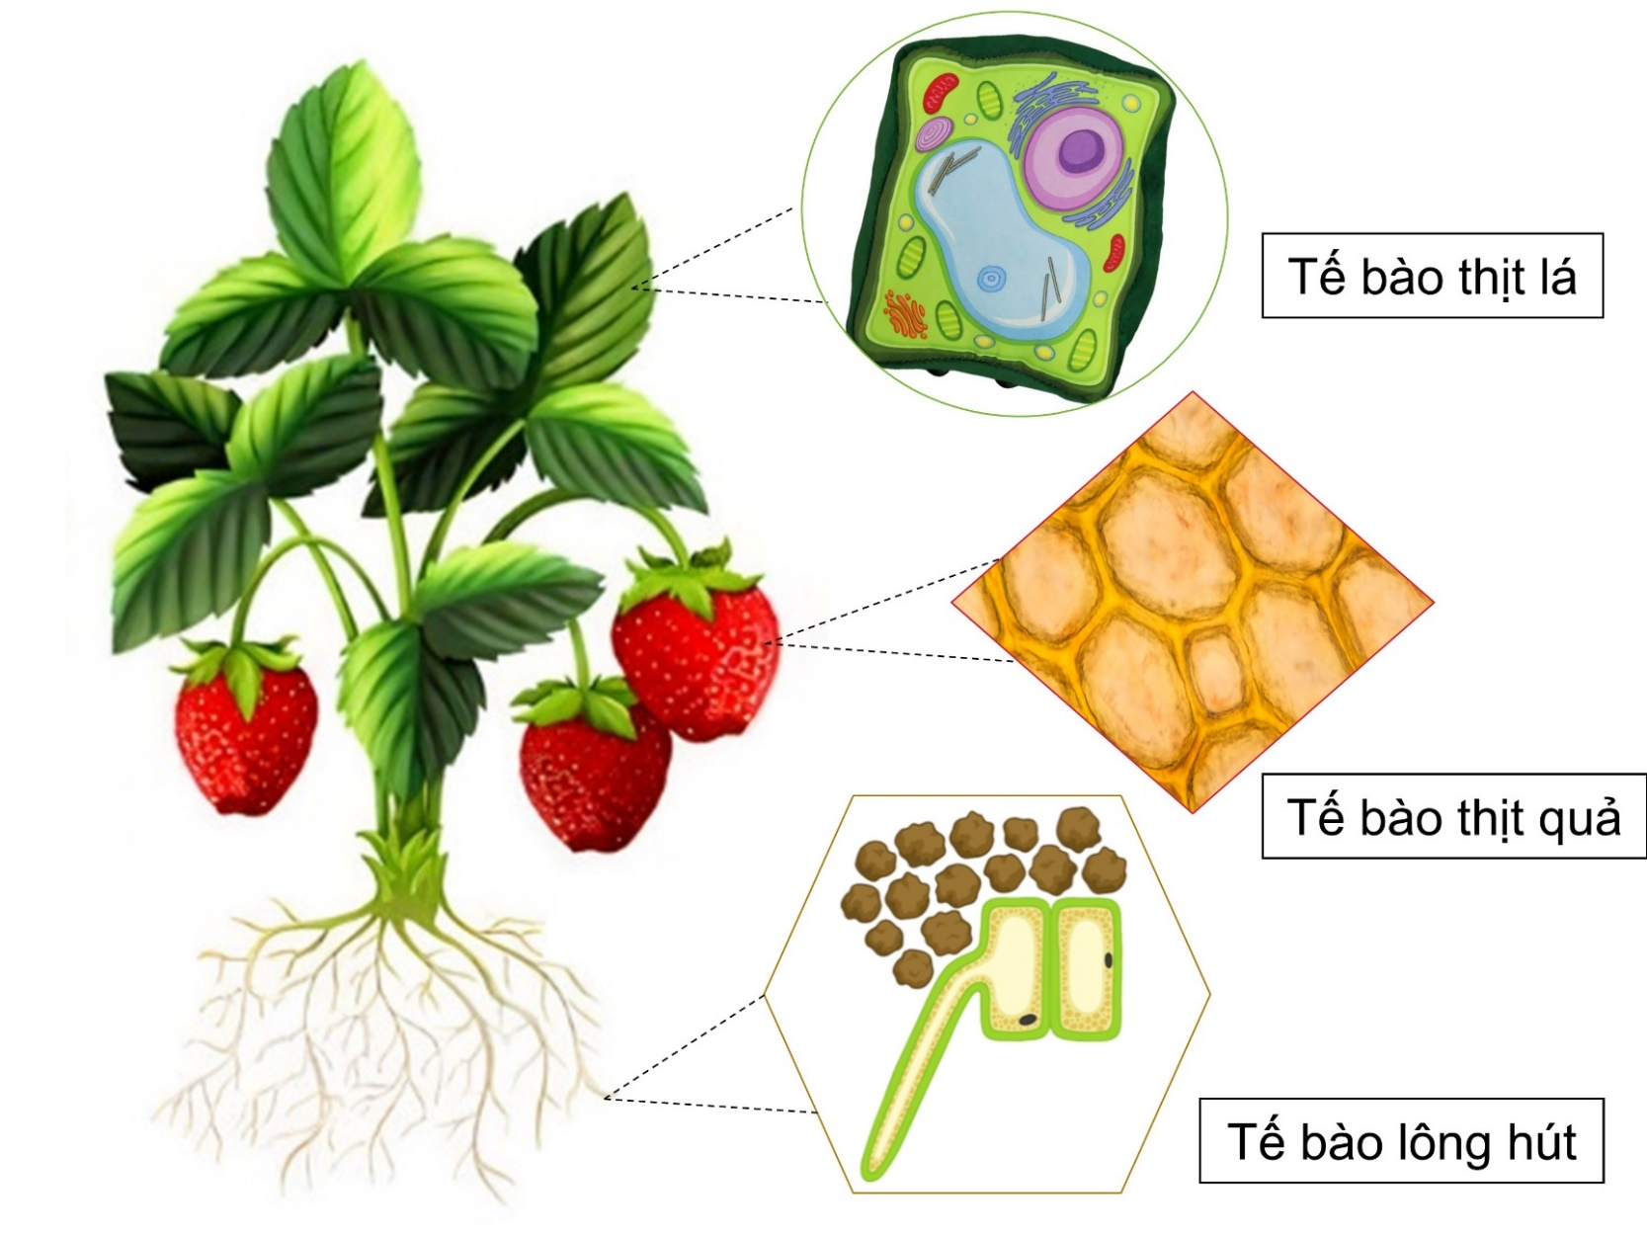
Hãy nêu điểm khác biệt về số lượng tế bào giữa cơ thể sinh vật trong hình 19.1 và 19.2.
II. CƠ THỂ ĐA BÀO
Hình 19.1
Hình 19.2

Slide 14
→ Trong cơ thể đa bào, các tế bào khác nhau thực hiện chức năng khác nhau.

Slide 15
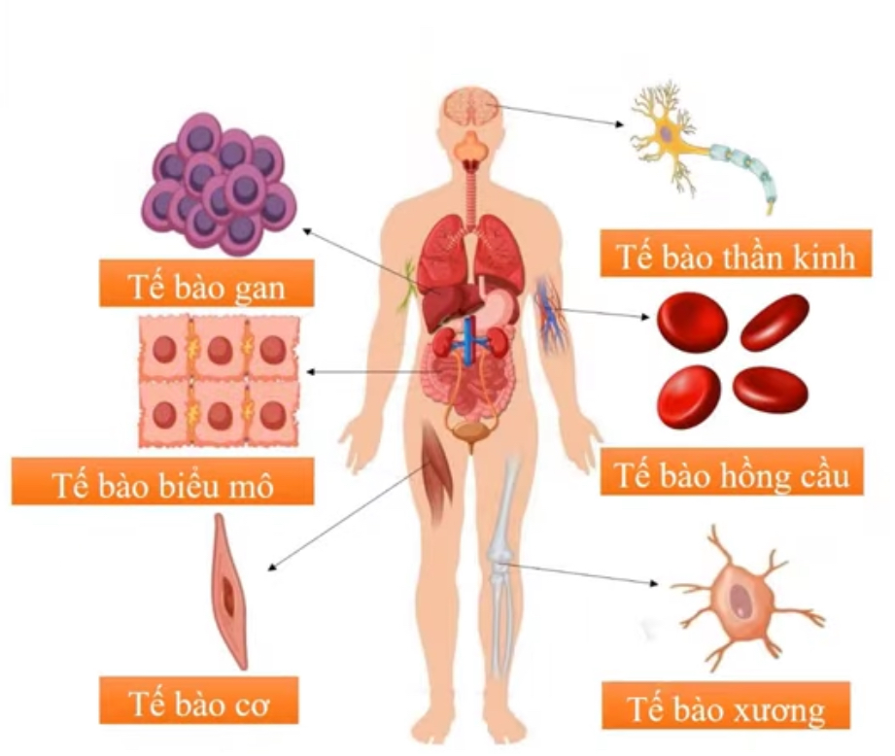

Slide 17
II. Cơ thể đa bào
- Được cấu tạo từ nhiều tế bào.
- Các tế bào khác nhau thực hiện các chức năng khác nhau trong cơ thể (TB biểu bì → bảo vệ; TB mạch dẫn → vận chuyển nước, muối khoáng, chất dinh dưỡng, ...)
VD: Cây phượng, hoa sen, giun đất, kiến, voi,…

Slide 18
Cơ thể | Số tế bào cấu tạo nên cơ thể | Là cơ thể
 |  | Đơn bào | Đa bào
Vi khuẩn E.coli | Một tế bào
Cây bưởi | Nhiều tế bào
Trùng roi | ? | ? | ?
Con ếch | ? | ? | ?
添加标题
在此录入上述图表的描述说明，在此录入上述图表的描述说明。
添加标题
Một tế bào
Nhiều tế bào

Slide 19
một
nhiều
nhiều chức năng
một chức năng
kính hiển vi
mắt thường

Slide 21
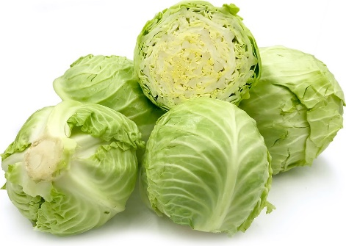
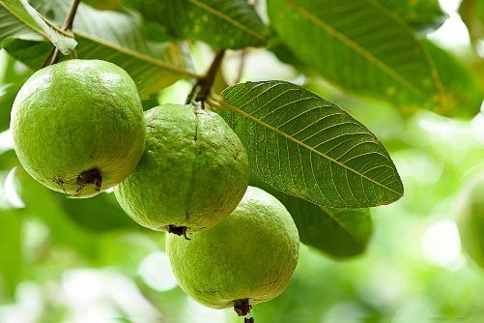
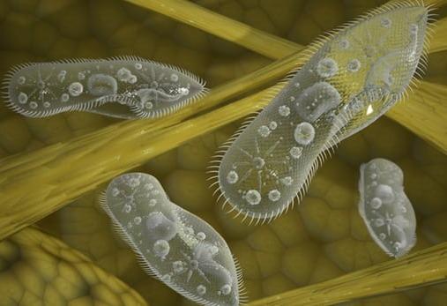
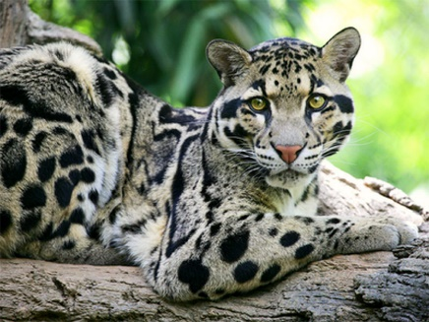
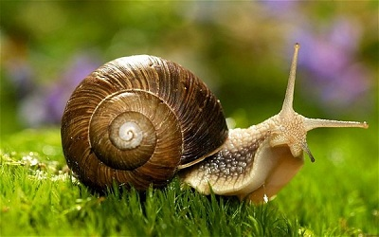
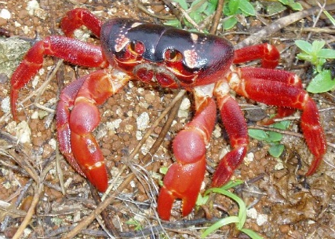
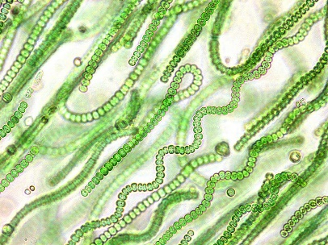
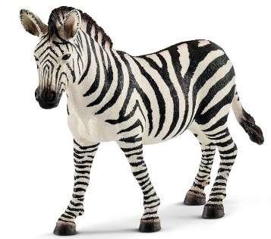
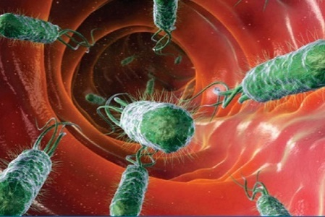
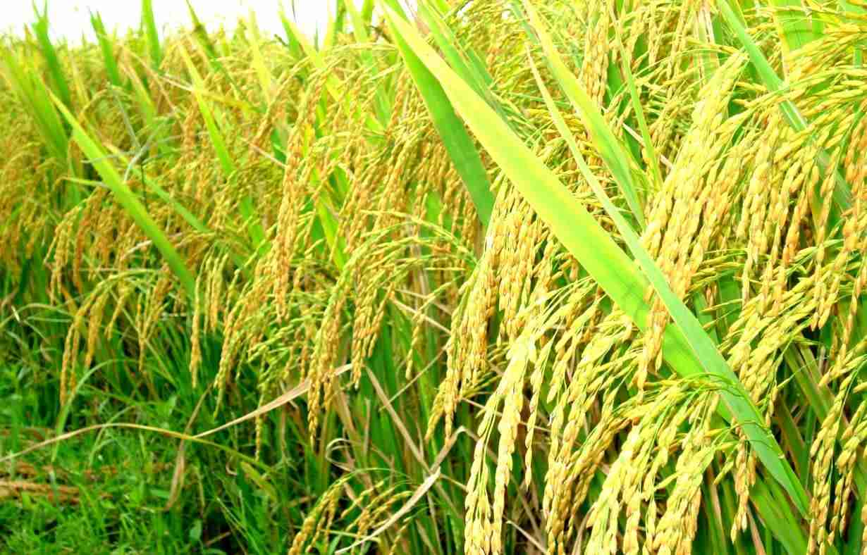
BÀI TẬP VỀ NHÀ
Bài tập sách giáo khoa trang 93
Bài 2. Cho các sinh vật: trùng roi, cây bắp cải, cây ổi, con rắn, trùng giày, con báo gấm, con ốc sên, con cua đỏ, tảo lam, con ngựa vằn, vi khuẩn đường ruột, cây lúa nước, cây dương xỉ.
Sắp xếp các sinh vật trên thành 2 nhóm: cơ thể đơn bào và đa bào.
Cây dương xỉ
Trùng roi
Bắp cải
Cây ổi
Con rắn
Trùng giày
Con báo
Con ốc sên
Cua đỏ
Tảo lam
Con ngựa vằn
VK đường ruột
Cây lúa nước

Slide 22
Cơ thể đơn bào
Cơ thể đa bào
Cây ổi
Con báo
Trùng giày
Cây dương xỉ
VK đường ruột
Bắp cải
Con ốc sên
Cua đỏ
Trùng roi
Tảo lam
Con rắn
Cây lúa nước
Con ngựa vằn

Slide 23
Đặc điểm | Vi khuẩn E. coli | Trùng roi | Con ếch | Cây cà chua | Con mèo
Số lượng tế bào | ? | ? | ? | ? | ?
Có thể nhìn thấy bằng mắt thường hay không ? | ? | ? | ? | ? | ?
Đơn bào/ Đa bào | ? | ? | ? | ? | ?
Một
tế bào
Một
tế bào
Nhiều
tế bào
Nhiều
tế bào
Nhiều
tế bào
không
không
Có
Có
Có
Đơn bào
Đơn bào
Đa bào
Đa bào
Đa bào

